Slide 1
KIỂM THỬ WEBSITE THẾ GIỚI SKINFOOD
GVHD: TS. Đào Anh Hiển
SV thực hiện: Nguyễn Thị Quyên
KHOA CNTT
TRƯỜNG ĐẠI HỌC SPKT HƯNG YÊN

Slide 2
Nội dung
Giới thiệu đề tài
Mục tiêu của kiểm thử
Xây dựng, thực thi kiểm thử, báo cáo lỗi
Công cụ Katalon, Jmeter, PageSpeed Insights
Demo
Q&A

Slide 3
Nội dung
Giới thiệu đề tài
Mục tiêu của kiểm thử
Xây dựng, thực thi kiểm thử, báo cáo lỗi
Công cụ Katalon, Jmeter, PageSpeed Insights
Demo
Q&A

Slide 4
Giới thiệu đề tài
Mô tả trang web TheGioiSkinFood
Thiết kế bộ kiểm thử chức năng, giao diện, hiệu suất
Ứng dụng vào sử dụng công cụ Katalon, JMeter, web PageSpeed Insights

Slide 5
Nội dung
Giới thiệu đề tài
Mục tiêu của kiểm thử
Xây dựng, thực thi kiểm thử, báo cáo lỗi
Công cụ Katalon, Jmeter, PageSpeed Insights
Demo
Q&A

Slide 6
Nội dung
Giới thiệu đề tài
Mục tiêu kiểm thử
Xây dựng, thực thi kiểm thử, báo cáo lỗi
Công cụ Katalon, Jmeter, PageSpeed Insights
Demo
Q&A

Slide 7
Mục tiêu kiểm thử
Đảm bảo tính năng của website hoạt động đúng.
Đảm bảo giao diện thân thiện, dễ sử dụng.
Kiểm tra hiệu suất trong các điều kiện tải khác nhau.
Đánh giá trải nghiệm người dùng thông qua các kịch bản kiểm thử.

Slide 8
Nội dung
Giới thiệu đề tài
Mục tiêu của kiểm thử
Xây dựng, thực thi kiểm thử, báo cáo lỗi
Công cụ Katalon, Jmeter, PageSpeed Insights
Demo
Q&A

Slide 9
Nội dung
Giới thiệu đề tài
Mục tiêu của kiểm thử
Xây dựng, thực thi kiểm thử, báo cáo lỗi
Công cụ Katalon, Jmeter, PageSpeed Insights
Demo
Q&A

Slide 10
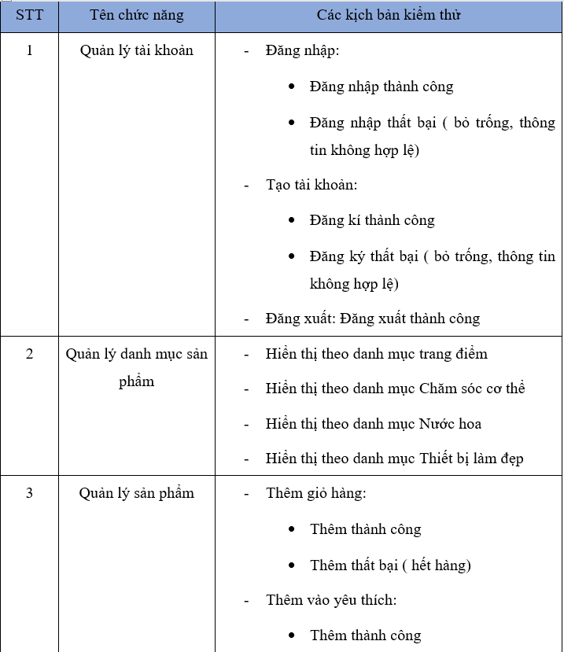
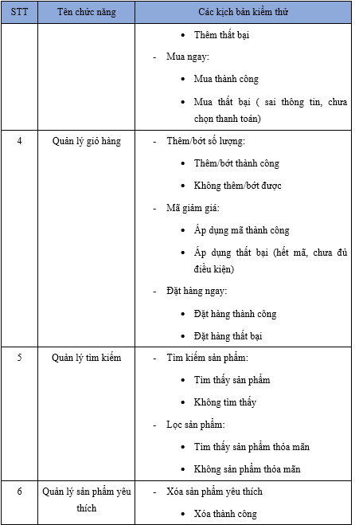
Xây dựng, thực thi kiểm thử, báo cáo lỗi
a, Kiểm thử chức năng

Slide 11
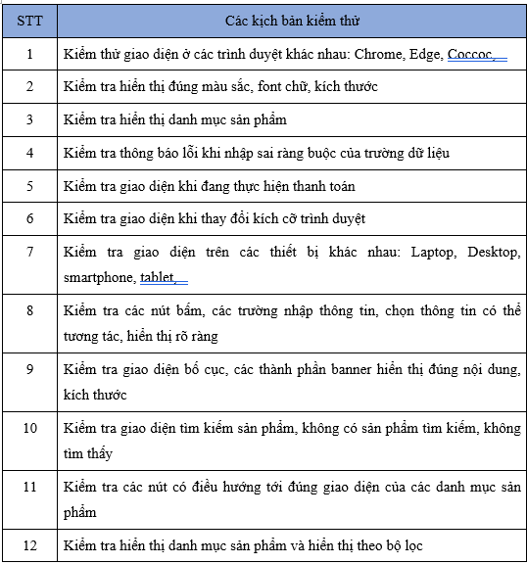
Xây dựng, thực thi kiểm thử, báo cáo lỗi
b, Kiểm thử giao diện

Slide 12
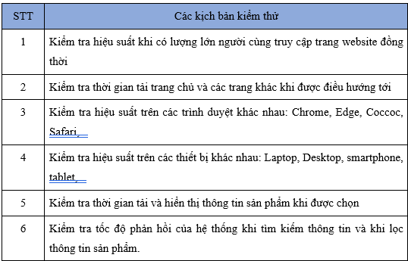
Xây dựng, thực thi kiểm thử, báo cáo lỗi
b, Kiểm thử hiệu năng

Slide 13
Nội dung
Giới thiệu đề tài
Mục tiêu của kiểm thử
Xây dựng, thực thi kiểm thử, báo cáo lỗi
Công cụ Katalon, Jmeter, PageSpeed Insights
Demo
Q&A

Slide 14
Nội dung
Giới thiệu đề tài
Mục tiêu của kiểm thử
Xây dựng, thực thi kiểm thử, báo cáo lỗi
Công cụ Katalon, Jmeter, PageSpeed Insights
Demo
Q&A

Slide 15
Công cụ Katalon, JMeter, PageSpeed Insights
Katalon:
Là một công cụ tự động hóa kiểm thử (Automation Testing)
Sử dụng để tăng tốc quá trình kiểm thử phần mềm, cải thiện chất lượng sản phẩm và giảm thiểu lỗi phát sinh.
Kiểm thử trên các trình duyệt, hệ điều hành và thiết bị khác nhau.
Hỗ trợ cả kiểm thử thủ công và tự động, với khả năng tạo và quản lý kịch bản kiểm thử hiệu quả.
JMeter:
Là một công cụ mã nguồn mở
Sử dụng để kiểm tra:
Hiệu suất của các ứng dụng web.
Khả năng chịu tải của server.
Hiệu quả của API và cơ sở dữ liệu.

Slide 16
Công cụ Katalon, JMeter, PageSpeed Insights
PageSpeed Insights:
Là một công cụ miễn phí của Google.
Phân tích tốc độ tải trang trên cả thiết bị di động và máy tính.

Slide 17
Nội dung
Giới thiệu đề tài
Mục tiêu của kiểm thử
Xây dựng, thực thi kiểm thử, báo cáo lỗi
Công cụ Katalon, Jmeter, PageSpeed Insights
Demo
Q&A

Slide 18
Nội dung
Giới thiệu đề tài
Mục tiêu của kiểm thử
Xây dựng, thực thi kiểm thử, báo cáo lỗi
Công cụ Katalon, Jmeter, PageSpeed Insights
Demo
Q&A

Slide 19
Nội dung
Giới thiệu đề tài
Mục tiêu của kiểm thử
Xây dựng, thực thi kiểm thử, báo cáo lỗi
Công cụ Katalon, Jmeter, PageSpeed Insights
Demo
Q&A

Slide 20
Nội dung
Giới thiệu đề tài
Mục tiêu của kiểm thử
Xây dựng, thực thi kiểm thử, báo cáo lỗi
Công cụ Katalon, Jmeter, PageSpeed Insights
Demo
Q&A

Slide 21

Q&A
“Learning to code can change your life”
“Everybody in this country should learn to program a computer, because it teaches you how to think.”
-- Steve Jobs --

